Slide 1
ГБУ РО ГКБ № 8 Психологические аспекты грудного вскармливания
Рязань 2014 Подготовила Василевская О.В.

Slide 2
Грудное вскармливание - не только возможность накормить ребенка, это шанс сформировать у него базальное доверие к миру. Многими исследованиями подтверждено влияние вскармливания на эмоциональную составляющую мамы. Несмотря на то, что про грудное вскармливание говорят очень много, психологической составляющей этого процесса только начинают интенсивно заниматься. Появляются квалифицированные психологи, которые не только специализируются на беременности, но и на дальнейшем сопровождении родителей и ребенка. Было отмечено, что при сопровождении перинатальным психологом всего процесса, улучшается течение беременности, самих родов, грудное вскармливание в 80-90 процентах случаях. Это намного выше обычных среднестатистических показателей.

Slide 3
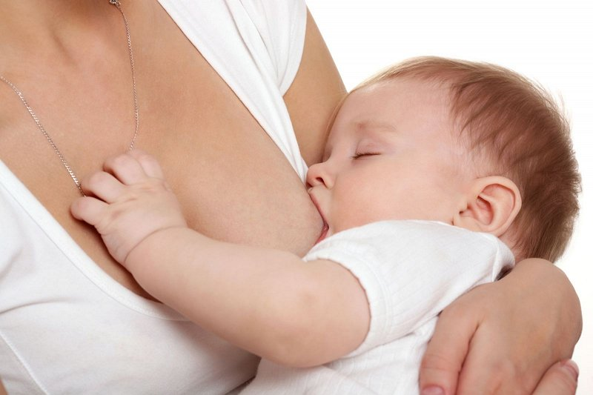
Грудное вскармливание одна из самых важных составляющих материнского поведения, которая обеспечивает наиболее полноценный физический и эмоциональный контакт матери и малыша.
Это основа взаимоотношений младенца с объектами внешнего мира. Первый объект, с которым после появления на свет ребенок вступает в контакт, - это материнская грудь. Первое прикладывание - это начало взаимоотношений с окружающим миром. Поэтому самое важное в кормлении - это не только кормление, но и контакт матери и ребенка.

Slide 4
Для полноценного общения матери и ребенка огромное значение имеет акт кормления, при условии его достаточной длительности и повторяемости. Новорожденный настроен на общение с матерью: фокусное расстояние глаз новорожденного, соответствующее расстоянию между его глазами и глазами матери во время кормления, его способность выделять говорящие лица, а также удивительная способность к имитации. Общаясь с матерью, он подражает ей и уже на этом этапе усваивает законы общения и чувство сопричастности. Именно у груди и на руках у матери осуществляется постепенное усложнение форм общения, углубление психологической взаимосвязи, любви и поддержки в познании.

Slide 5
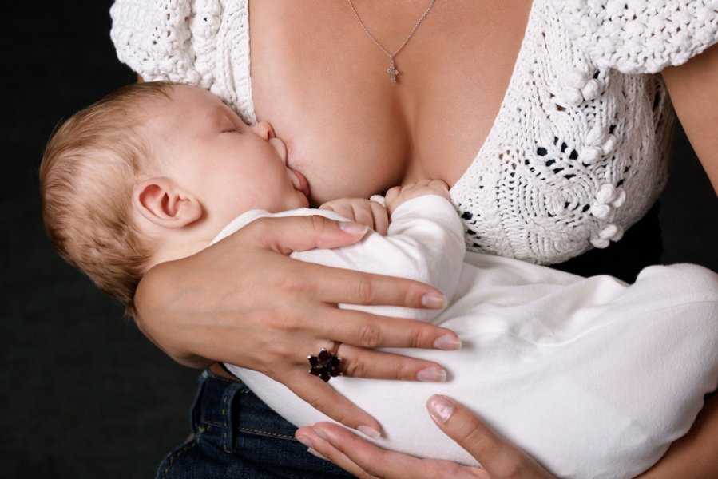
В процессе грудного вскармливания и ухода за новорожденным формируется целый комплекс ещё более сложных психофизиологических отношений - базы будущей социализации ребенка. Впоследствии зависимость ребенка от материнского молока и самой матери будет уменьшаться, но сформированные психофизиологические связи, а также отношения мамы и ребенка останутся пожизненной основой внутрисемейных отношений, отношений между поколениями.

Slide 6
При кормлении грудью мать и дитя как бы сливаются в единое психологическое целое. Это полноценное общение матери и ребенка, своеобразный диалог, обогащающий обоих.
Состав и свойства молока зависят не только от того, что ест мама, но и от её состояния. Это состояние "закодировано" в молоке, и ребенок его "расшифровывает". Например, если мать обеспокоена и волнуется, то это передается малышу с молоком. Он также начинает вести себя беспокойно, нарушается его пищеварение. Поэтому фразу "впитал с молоком матери" следует понимать скорее буквально, чем иносказательно.
Кормясь из материнской груди, младенец усваивает образцы отношения к окружающему, образцы эмоциональных реакций, направленности мышления, духовных переживаний. Это способ, которым закладываются основы его как социального существа, принадлежащего к определенной культуре, носителем и выразителем которой является мать.

Slide 7
Начальное грудное кормление необходимо не только для удовлетворения физиологических потребностей ребёнка и защиты его от болезней. Первое кормление сразу же после рождения - одно из звеньев в цепочке процессов, ведущих к установлению бондинга (от англ. bond – связывать, соединять.) между матерью и ребёнком. В свою очередь бондинг прокладывает путь к близким отношениям мамы и малыша. Бондинг - это незримая связь между ребенком и матерью, благодаря которой они и после рождения ребенка продолжают оставаться единым целым. Бондинг - это то, благодаря чему мать может понимать язык ребенка, то, что наполняет для нее конкретным содержанием каждый его неуклюжий жест, гримасу, каждый издаваемый звук. Роды, первые минуты и часы жизни малыша - особенно важный период в установлении бондинга. Предусмотренный природой его естественный ход автоматически приводит к этому. Бондинг - важное условие формирования положительных личностных качеств.

Slide 8
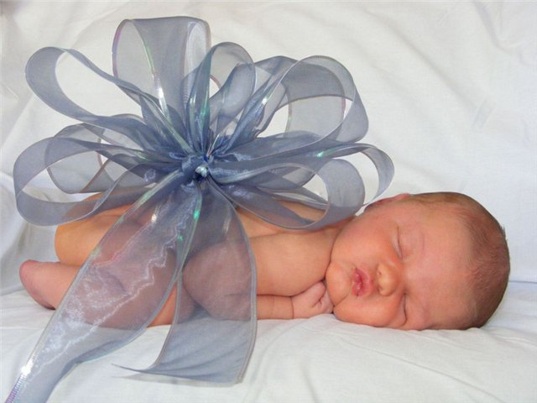
Грудное вскармливание способствует зарождению глубокой эмоциональной связи между ребенком и матерью. Система "мать-дитя" - саморегулирующаяся, и состав молока матери меняется в соответствии с потребностями ребенка.
ФАКТОРЫ, НАРУШАЮЩИЕ СИСТЕМУ:
сознательное нежелание матери кормить ребенка;
убежденность матери, что у неё не хватает молока;
тяжелая психологическая травма, перенесенная матерью;
обезболивание или стимуляция в родах;
тяжелый родовой стресс и родовая травма у ребенка;
клиническая смерть матери в родах.

Slide 9
Всё это может явиться причиной формирования соответствующей психической доминанты. Доказано, что чем выраженней доминанта грудного вскармливания, то есть настрой беременной и родившей женщины на кормление, тем больший срок она кормит грудью своего ребенка в реальности. Нормальное протекание родов, отсутствие осложнений увеличивает как желание кормить ребенка, так и реальные сроки вскармливания. Напротив, наличие патологии родового процесса, которая может быть связана с болезненными ощущениями или эмоциональными переживаниями для женщины, уменьшает вероятность длительных сроков вскармливания. Такие психологические и физические аспекты дородового периода беременной женщины, как настрой на кормление грудью будущего ребенка, отсутствие серьезных гинекологических проблем, осложняющих беременность, усиливают доминанту грудного вскармливания.

Slide 10
Мама абсолютно должна быть уверена в том, что молоко придет в количестве, необходимом для ее ребенка, и готова предпринять все от нее зависящее, чтобы сохранить лактацию на весь период, пока ребенок нуждается в молоке. Источник уверенности - любовь к малышу и ощущение в себе творящих сил природы. Логична ли сама мысль об отсутствии молока у млекопитающих? Когда женщина ощущает себя частью живой Природы, сомнения покидают её.
Представление о том, что кормление грудью окажется приятным и полезным для самой женщины (даже если оно и будет болезненным в первый месяц), что в эти минуты завяжутся самые близкие отношения с ребенком, дает положительный эмоциональный настрой, способствующий притоку молока.

Slide 11
Какие существуют плюсы грудного вскармливания для женщины:
Устойчивость к стрессам и профилактика депрессий. Во время лактации у женщин вырабатываются гормоны, которые снижают уровень тревожности, дают спокойствие.
Развитие интуиции. Во время кормления малыша мама настраивается на одну волну с ним, начинает быстрее понимать его потребности.
Появляется шанс заложить первые основы воспитания. Как это ни парадоксально, но именно при грудном вскармливании ребенок познает основы первых "нельзя". К ним относится, например, запрет на кусание груди.
Женщины начинают испытывать гордость, что смогли в полной мере реализовать свою женскую сущность, дали малышу задуманное природой.

Slide 12
Важное значение имеет отношение отца к кормлению. Выражая восхищение красотой груди, наполненной молоком, благодарность жене, способной влить жизненные силы в ребенка, мужчина поможет женщине полюбить себя как мать и продлить период грудного кормления.

Slide 13
Отвечая себе на вопрос: кормить или не кормить будущего ребенка грудью, необходимо понимать, что в первый год жизни у малыша закладывается базальное доверие или недоверие к миру. А первоочередно он начинает доверять своей маме, поэтому важно, чтобы с первых секунд появления на свет ребенка была сформирована эта, так необходимая обоим, взаимосвязь.

Slide 14
Спасибо за внимание.

